Slide 1
高阅读量从标题开始
如何成为一个牛逼的标题党

Slide 2
1
趣标题
2
最常 用的标题类型
3
8项容易引爆的导向
4
分析不同的读者心理
5
标题热点要素最大化
目 录
6
好标题的35个注意事项
7
记住这些标题公式

Slide 3
1
趣标题
标题的重要性
趣标题欣赏

Slide 4
标题是一根阅读量绳子的一头
当一个微信用户所关注的公众号越来越多，公众号于一个微信用户的价值是其打开公众号的最主要理由了。
当粉丝打开公众号，阅读的冲动往往取决于一个标题的好坏或吸引人的程度，或粉丝的关切程度。
所以，标题是一篇文章阅读量的绳子的另一头。抓住这个头，就能牵住高阅读量的牛鼻子。

Slide 5
何省长昨日去岳麓山扫他妈的墓
丰子恺画画不要脸
20世纪30年代，何应钦任湖南省代省长，一年清明节去岳麓山扫墓。官方要求各报须及时配发新闻，指令标题为《何省长昨日去岳麓山扫其母之墓》。翌日，某报却把标题改为《何省长昨日去岳麓山扫他妈的墓》。
20世纪30年代的一天上午，丰子恺翻开上海的《新闻报》，一篇题为《丰子恺画画不要脸》的文章赫然入目。他大吃一惊，待他看完全文，继而发出会心的微笑。原来，有人在针对丰先生《乡村学校的音乐课》一画进行评论，画中孩子们一个个张大了嘴巴，跟着拉二胡的先生唱歌。虽然画面上的人物没有眼睛和鼻子，但从他们扬着头，张着嘴的神态中，仍能体会出他们沉浸于唱歌而带来的欢乐中。
物价容易把人抛，薄了烧饼，瘦了油条
抗战时期，陪都重庆物价暴涨、产品偷工减料，连烧饼、油条也纷纷涨价。《新民报》编辑程大千将一条物价飞涨的新闻，仿宋词“流光容易把人抛，红了樱桃，绿了芭蕉”，拟了一条标题：《物价容易把人抛，薄了烧饼，瘦了油条》
1947年，金圆券大贬值，民不聊生，工薪阶层苦不堪言。武汉《大刚报》曾在头版头条刊出大字标题：
公教人员不是东西(主)
是东西也应当涨价！(副)

Slide 6
为了流量去不择手段地制造话题和噱头，标题党一次两次可能会有效果，但是长期只重标题，而不重视内容质量，言之无物，就会给粉丝造成“狼来了”的印象，那就危险了。
另外，比如那个“34口灭门案”的新闻制作者已经被行政拘留了。
但是只要人依然有猎奇心理，仍然有“低级趣味”，标题党就依旧有其存在的市场，并且仍然将长久地存在。
作个讲质量的标题党

Slide 7
2
6类常用标题

Slide 8
A恐吓型
E内容型
当人们感觉到痛苦，就会逃离，如果你看到这样的一个标题你会是什么反应?
“你知道吗?洗衣机比马桶脏64倍，也许你正在使用这样的洗衣机......”
是不是很想看看你的洗衣机是不是比马桶脏64倍呢。
这种标题是纯粹靠内容吸引人。标题中，通常都会包含“最”，“必去”之类的词汇。
类似的起法还有“世界上最好吃的九大刨冰”“北京最火的餐厅”等。
B好处型
当人们感觉到快乐，就想拥有，如果你看到这样的一个标题你会是什么反应?
“凡符合XX条件，国家补助1套房，过期不领作废”是不是很想要，就算标准不符合，可能也会有人想办法符合，对吗?
F反常理型
C好奇型
当人们感觉到好奇，就想了解，如果你看到这样的一个标题你会是什么反应?“一只猫，竟然会开汽车!!!”是不是也很想了解详情。初看标题是不是吓了一跳！想看个究竟
这种标题通常内容是反人们的常理，毋庸置疑，这种标题一定会吸引人的眼球。
例如：你造吗？可乐原本是绿色的
D反问型
这种标题通常是个问句，也会涉及一些图文的内容。但是就算内容不是那么地吸引关注者，但是这种反问的形式也会激起人们的兴趣。水果不削皮吃到底好不好？未婚妈妈这样做真的好吗？

Slide 9
3
8种容易引爆的导向

Slide 10
8种导向
（1）欲望导向 指的是一个人或一群人的欲望引发的社会性话题，比如书中自有颜如玉或上大学就为了开好车取美女，诸如此类。
（2）黑暗导向是指腐败、人权等问题。
（3）明星导向就是和明星扯上关系。
（4）群体导向 群体由于其特殊性都比较敏感，比如80后、民族话题都容易引发争论。
（5）矛盾导向，制造矛盾不光时兴于电视剧。
（6）借喻导向，用某个东西替代你要阐述的主体。
（7）娱乐导向，这个年代凡是和娱乐沾边的事都比较容易火起来。
（8）绝对导向，对某个东西轻易下绝对定论，容易找骂，像“相对论是完全错误的”这种。

Slide 11
8种导向的举例
“腾讯专题：80后是绝望一代？”这就是群体导向。
“90后第一女生说80后：谁希罕作家”这里面有群体、矛盾、绝对三种导向。
“我像的人和像我的人”被标题党改为“蒋方舟PK刘亦菲”，利用了明星导向和矛盾导向。
“关闭小煤窑不是减少矿难的上策”被改为“美国煤窑为何不发生矿难”这用了民族矛盾导向以及黑暗导向。
“搜狐去掉奥运王牌或被收购”明显是绝对导向，搜狐被收购？可能？张朝阳肯干？
“可以跑不过刘翔 但一定要跑赢CPI”体育明星和CPI扯上了。

Slide 12
4
6中不同的读者心理

Slide 13
6种心理
1.贪婪心理，人心都有私欲，你们都不例外，同是销售衣服，标题不一样，效果不一样，如：夏季迷你裙38元、夏季迷你裙38元还送迷你拖鞋，我这里只是举例，这两个标题放在一起，估计第二个要诱人些。
2.好奇心理，这也是人的共性，比如一篇文章“另类XX你所不知道的细节”
XX大家都知道！
3.安全感，不用多说人在不同阶段安全需要不一样，尤其是在购物的过程中，安全性越来重视，生活水平高了，人的安全意识更强了，此法在淘宝上随处可见，
如：不满意包退包换。假一赔10等等；此法的重点是想法在标题中加入安全词，让用户产生安全感。
4.权威性，这点和安全感大同的，只不过这个利用相对官方的，比如：ISO认证的什么、国家XXX推荐产品等。
5.跟风，现实生活中多不计数，网络上其实也是一样的，比如：10天销售1000件的夏季迷你裙，10天1000件购买的人多啊，进去看看，如果好评多点，此客户会经不住诱惑的。
6.名人（星）效应，如：周杰伦用过的QQ号

Slide 14
5
标题热点处理大法

Slide 15
一、现在移动互联网时代，一个最明显的特征就是信息全民同步。
只要出现一个热点，所有媒体、所有社交网络上就全是同一个热点内容。
老虎被抓，所有媒体都是关于此贪官的内容。
韩寒《后会无期》上映，网络上则都是韩寒相关的内容。在热点刚出现的阶段，写热点文章当然是提高阅读数的一个好办法，写热点文章的时候，也一定要注意标题的措辞，特别主要要凸显热点词汇。
比如，今晚出了一个周老虎被调查的新闻，著名自媒体人信海光发了一篇热点文章，标题拟定为：《大老虎的宿命：从无锡到北京，周永康之“后会无期》，一个标题把两个热点都涵盖，将热点要素最大化。
二、标题最好要有一个牛逼人物的名字。
王石、柳传志、冯仑、马云、史玉柱、马化腾、张小龙，人物越大牌，内容就越吸引人。
我们在微信上看到的这些标题基本都是这些路数，《张小龙谈产品设计的十大要素》、《冯仑反思用互联网思维颠覆房地产》、《史玉柱的管理心得》、《王石：下辈子也不会行贿》。
这种以名人为背书的文章，在微信上转发率很长高，这一方面是从众心理，也一方面是因为中国人比较迷信成功人士和成功学，标题带一个名人名字，可以让你文章的打开率或者阅读率增加。

Slide 16
三、标题中最好有一个最热的词汇。
一个热门词汇，代表着一个时代的热点，这种热门的内容在某个时期热度非常高，转发的可能性也很高。
比如，最近流行“暖男”这个词汇，文章标题最好跟“暖男”扯上。最近流行《来自星星的你》，几乎什么内容都往《来自星星的你》方面的靠，类似的热门词汇还有互联网思维、马佳佳、What’sApp、暖男、、韩寒等。
四、标题中要有个体验式的感受。
大家在微信的文章的标题中，经常会看到什么“朋友圈转疯了”、“转了上千万次”、“阅后即焚”、“看完泪如泉涌”。在微信上，大家很强的羊群效应和从众心理，当大家看到有类似煽情的文字以后，不管内容是啥，就转了再说了。
给你举个例子，《马佳佳万科演讲：90后根本不买房，大家都惊呆了》、《傅盛点评腾讯收购大众点评，朋友圈都转疯了》。

Slide 17
6
好标题一定要注意的35个事项

Slide 18
1 .结合时事
和玛莎·史都华一样掌握市场先机，且不必像她那样做内线非法交易。
2 .创造新名词
“强化隔离润滑油”在金属表面形成保护膜，让你的机械工具寿命延长六倍。
3. 传递新消息，并且运用“新推出”、“引进”或“宣布”这类词汇
国防部已宣布一项轻松降低预算计划。
4. 给读者建议，告诉读者应该采取哪些行动
点火烧烧看这张防火材质优惠券。
5. 利用数字与数据
前所未闻，一棵树开出一万七千朵花?
6. 承诺会提供对读者有用的信息
如何避免在建造或购买房屋时犯下大错。
7 .强调你能提供的服务
即日起，我们的最佳新书提供预购，就如同订杂志一样简单。

Slide 19
8. 提出推荐性的意见
现在就必须买进的五档科技股。
9.说明好处
管理UNIX 系统数据库，已经从困难变容易。
10. 做比较
只需要文氏洗涤塔一半的用电量，就能够解决贵公司的空气污染防治问题。
11. 使用能够让读者脑中浮现画面的词汇
为什么有些食物会在你的肚子里“爆炸”?
12.引述见证
超过50 万英里的飞行记录证明，我们的凸轮轴在保证期限内运作优良。
13. 提供免费的特别报告、目录或宣传册
我们的免费报告揭露鲜为人知的秘密，告诉你百万富翁如何守财、并且善用政府提供的资源。
14. 直接点出服务内容
手术台修复服务，修复期间免费租借替代手术台。

Slide 20
15 .承诺要公开秘密
揭露华尔街的潜规则。
16 .具体说明
在时速60 英里的驰骋下，新劳斯莱斯的最大噪音来自电子钟。
17. 锁定特定类型读者
征求童书作者。
18. 加入时间元素
不必久候，快速办理公司登记。
19. 强调省钱、折扣或价值
价值2,177 美元的宝贵股市快讯，现在只要超低价69 元就订得到!
20. 给读者好消息
银发族也可以拥有好听力。
21. 提供能够取代竞争对手产品及服务的其他选择
没时间上耶鲁大学?参加我们的在家进修课程吧。

Slide 21
22. 提出一项挑战
你的头皮健康经得起指甲测试吗?
23. 强调有保证
保证应用软件开发速度增加6 倍，否则退费。
24. 明列价格
主机连接8 台计算机，只要2,395 美元。
25. 做出看似矛盾的说法
靠“内线交易”致富，而且100% 合法!
26. 提供读者无法在其他地方得到的独家好处
鲜为人知的交易秘密武器，让您获利翻5 倍以上。
27. 指出读者关心的事
为什么大部分的中小企业以失败收场?我们提供突破之道。
28.不妨用“听起来难以置信……”句型
听起来难以置信，但今天一家股价2 美元的小研发公司，不久的未来股价可能飙升到100 美元。

Slide 22
29. 画大饼
让您年轻20岁!
30. 强调商品的投资报酬率
僱用不称职员工所造成的浪费，超过他们年薪的3 倍。
31. 运用“为什么”、“原因”、“理由”来写标题
制作公司在拍摄重要的电视广告时，偏好采用Unilus Strobe 牌灯光设备的7 大理由。
32. 回答关于商品或服务的重要问题
委托债务催收公司前要提出的7个问题……我们对每个问题都有好答案。
33. 强调买就送
免费送给您──现在订购，就送价值280 美元的免费好礼。
34. 协助读者达成目标
协助您在未来30 天内推出突破性的营销计划，而且完全免费!
35. 做出看似矛盾的说法或承诺
不需要开冷气，您家里的每个房间就能立刻凉爽无比!

Slide 23
7
记住这些吸引人的标题公式

Slide 24
一、得到你想要的（健康、财富、关系、时间和生活方式）
1、10个为-------节省金钱/时间的技巧
2、获得____最优惠价的秘密
3、如何在网上找到最好的______生意
4、______的最好小工具
5、_____值那么多钱吗
6、获得最便宜的______全攻略
7、方便______的十个最好方法
8、______块钱以下最好的______
9、不同寻常单可以实现的______
10、在不增加______的情况下推广你的______5个方法
11、进行______预算的方法
12、______和盈利的5个方法
13、21种大胆并具有创意的______点子
14、还有谁想______
15、现在你可以免费______
16、如何在最短的时间内获得______
17、10位明星和他们的______
18、名利双收的______生活方式
19、如何揣摩和扮演______
20、现在你可以花费较少的努力获得更多更好的______
21、______像个电影明星
22、可以使你______获得比预期要好的9种方法
23、可以在10秒内______
24、拥有一个足以让你自豪的______
25、21种______交流技巧
26、发现你最好的______
27、计划一个完美的______
28、这是______真正需要的
29、你是/可以______的7种迹象
30、现在开始______

Slide 25
水晶球和历史
1、______的历史
2、______年______将如何影响______
3、______的过去和现在
4、关于______未来的40个预测
5、______的现代规划
6、来自历史的______教训
7、______的故事

Slide 26
问题与恐惧
1、______是一个频临灭绝的品种吗
2、如何克服对______的恐惧
3、10种______诈骗以及如何避免它们
4、你的______有多安全
5、7个最令人害怕的______
6、最吓人的10个______
7、蛮横的______以及它们如何影响你
8、永远摆脱你的______
9、你的______可以成为______吗
10、你的______并没有告诉你的______
11、堤防______以及如何识破它们
12、不______的10个好方法
13、如何安全滴______
14、潜伏的/最大的______危险
15、______该做和不该做
16、把______搞砸的21种方法
17、不______的10个理由
18、7个______的危险信号
19、______永远不改做的7件事

Slide 27
事实、虚构、秘密、真实和谎言
1、每个人都应该知道的关于______的事
2、______的性格测试：你的______是如何说你的
3、______的谎言以及如何识破它们
4、______的事实和奥秘
5、关于______的真相
6、______专家不想你知道的21个秘密
7、101个最流行的______奥秘
8、10个你应该知道的______事实
10、很少人知道的______办法
11、______中的真实和谎言
12、你所需要知道的关于______的事
13、我们告诉我们______的10谎言
14、没有告诉______的101件事
15、揭示：为什么______
16、如何识别一个虚伪的______

Slide 28
交易技巧
1、什么时候比较适合______或者______？
2、很少人知道的______方法
3、______比较好的10个理由
4、如何计划最优的______
5、如何像______一样______
6、你可以自己做的______工作
7、一个有利于______的方法
8、一个______的快速方法
9、7个有创意的______方法
10、如何成为一个______
11、你可以______的9件令人惊喜的事
12、10步______像一个专家
13、21个专家______技巧
14、你应该______的5个理由

Slide 29
最好的和最坏的
1、世界上最好/最贵/最便宜的10______
2、你你可以购买的世界上最______
3、世界上最差劲的______
4、世界上最不寻常的______
5、最有趣的______故事
6、世界上最性感的______
7、世界上最好和最坏的______
8、对______最友好的19______
9、100个有用的或者漂亮的______
10、______比______要好的5个理由
11、世界上10个最重要的______
12、影视界关于______最______的20个剪辑
13、我们最不想看到______的
10______ 14、21个最滑稽的______
15、世界上最糟糕的______建议
16、______是最糟糕的______的10个理由

Slide 30
8
7个标题传播要点

Slide 31
1. 抓着本文核心关键词
任何有传播的文章，都具备有一定的信息价值。微信的生态圈只是负责传递，关键词是最核心表达你内容主要价值字眼。
举个列子说明：两个帅哥一起辞职开了一家手作自行车店（阅读量10w＋）
对于朋友圈关系链基础前提就是朋友，之间都是有关系链接着，当你在朋友圈传递信息当时候，就是在倾述你的情感。当看到这个标题到时候首先抓人眼球，帅哥、离职、自行车，三个关键词组合，
首先就是給用户设置一个疑问标题？这3个关键词是怎么组合起来。
分析：从这个标题出发，所提炼点就是：
帅哥－首先是抓人眼球，有吸引点，偏女性会去关注。
离职－有共性关键词，容易引起用户共鸣。
自行车：内容核心关键词，带出内容主题，給用户一个场景感思考？
对于这样的标题从亮点关键词＋疑问方式＋核心关键词，容易引发用户的好奇心理，给人有冲动点击的欲望。

Slide 32
2. 设置悬疑关键词
在通常用户好奇心理驱动下，疑问往往給用户设置一个想打开这个问题的欲望。如何提出疑问？如何引导用户心理好奇？举个例子说明：
99.9%会做错,也要去试（阅读量10w＋）
分析：从这个标题出发，提炼元素：
99.9％－数字抓人眼球，数字首先证明是有理可依据的。
会做错－结合上面数字，那么多人会做错，那我是不是那个特例，或者那么多人做错了，都错在哪里呢？本身就有悬疑＋好奇成分影响用户点击都心理。
要去试－试什么？为什么要试？这个本身带有加重悬疑。
对于这样数字＋双重疑问标题给予用户强迫感，抓住用户内心的心理，让用户主动的去打开。这样做的好处是让你用户主动分享到朋友圈的时候，給其他朋友阅读的时候不感觉到low，而且还很好奇。

Slide 33
3. 挑衅标题
对于直接挑衅你标题是最带感觉的，为什么你可以，我就不行，我非要看看。从另外一个用户心理出发，我是第一手知道这个信息的，转发出去朋友圈有种第一手信息等感觉，转发无压力。
举个例子：
他竟然说,北京的胡同不应该保护（阅读量10w＋）
分析
他竟然说－设置疑问，他是谁？
北京的胡同－有位置，地域词有情怀，容易引起共鸣。
不应该保护－有挑衅，挑战权威，容易引发起哄，反向引导用户点击。
对于带有挑衅的标题，从另外一个角度刺激用户点击动作的欲望，从设置悬疑在直接挑衅用户的心理，影响用户情绪，产生共鸣，然后引导到内容方面从反向展现給用户保护到内容是那块？这样就迎合了用户从一个情绪到态度到转变，用内容说服用户，引导用户转发分享。

Slide 34
4. 转发内容无障碍，内容落差不大
无障碍从字面上解读，从用户心理看来这个内容本身对他没有形成转发阅读的阻碍，从点击的动作到分享出去，都是在传递价值或者利益，从朋友圈的状态下不給人感觉是一个很低级的信息，能从中获得什么？
分析：从这个例子中看出
换位思考有多重要?看看这4张图就知道了（阅读量10w＋）
换位思考 多重要－设置悬念，給用户一个好奇的心理
看看这4张图就知道－呈现结果，给出答案。
从这个标题本身，设置悬疑＋结果的方式呈现給用户，从一个字面的理性角度引发用户对这个“换位思考”的兴趣，再到内容呈现給用户，中间过渡没有存在一丝的阻碍，正向的引导这个事情的发生。

Slide 35
5. 从众心理
从情怀、爱心、正能量等，这些标签上看都是传播有价值的内容，从标题的纬度打通用户内心情感，给用户有所触动，这个代表了用户传播的一个意愿。
举个例子：
我叫湖南,这是我的简历,请传递下去! （阅读量10w＋）
我叫湖南-有情怀，带入地域感，本身知道这个地方或者本地人因此会触动转发动机。
这是我简历-设置悬疑，给认知这个地域的用户有欲望点击打开，尽管这个简历是介绍湖南的历史、人文、景点。还是给用户点击后有超出期望的感受，加深对这个情怀的触动。
请传递下去-暗示用户进行传播，将这份“简历”传递给你朋友或者是同乡，充当这个地方的向导，介绍你自己的家乡，有参与感。

Slide 36
6.数字抓人眼球
面对互联网众多文案广告传播，如何才能让你的文案与其他竞争对手产生差异化？给用户记得你的“标志”，回答是：数字。当然还有符号，数字首先给人有一种理性思考纬度，数字本身天然有数据论证情结在，而且有数字表达能证明你这个事情更加具有可信度，所以利用数字抓用户眼球是最好选择，但是用多还是会造成视觉疲劳。
举个例子：
他花了15万，买了一条裤子……
分析：花15万-数字抓人，买什么要花到15万呢？给用户一个悬念的设置。
买了一条裤子-核心内容，什么裤子能值15万呢？给用户设置一个好奇的心里，给用户一个了解点击的冲动。
从这个标题表达方式上采用数字+好奇内容结合的方式，给用户传递一个直观明了的信息，首先数字抓人，在引导好奇的话题迫使用户无意识的点击。

Slide 37
7. 亮点
首先要明白亮点是啥？这个跟数字有异曲同工之处 ，同样都是抓用户眼球关注度，采用目前常用高频的关键词作为组合，比如干货、推荐、震惊等，高频而且能吸引用户眼球的，让用户第一时间能get到，传递的价值是什么，有什么干货能推荐给我？有什么震惊的事情要公布与众的？有什么推荐的事物能让我了解到的？
举个例子：
【提醒】恐怖！下大雨的时候，千万别做这件事！
提醒：亮点，带有点噱头的感觉，提醒用户要注意什么？高频常用关键词。
下大雨的时候-核心内容，突出这个标题内容方向。
千万别做这件事-设置疑问，给用户一个好奇的心理，下雨是不是做什么事情，本身这个事情就对自身利益相关的，引导用户点击动作。
从这个标题上用亮点高频的关键词+设置疑问内容，传递给身边有需求的用户信息价值，引发用户转发分享，预防发生这样的事情，本身就跟自身利益相关的。

Slide 38
9
九个微信标题招数

Slide 39
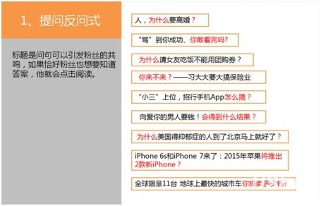
第一招：提问反问式
*标题是问句可以引发粉丝的共鸣，如果恰好粉丝也想要知道答案，他就会点击阅读。

Slide 40
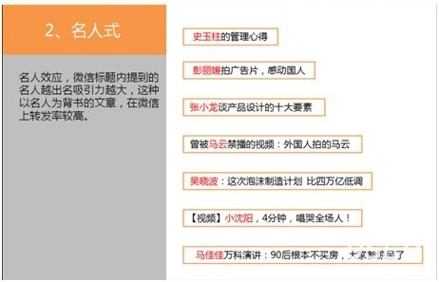
第二招：名人效应
名人效应，微信标题内提到的名人越出名吸引力越大，这种以名人为背书的章，在微信上转发率较高。

Slide 41
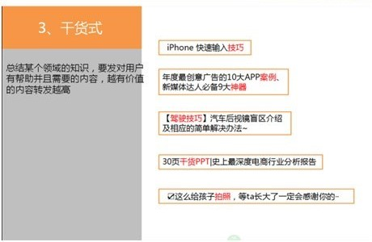
第三招：干货式
总结某个领域的只是，要发对用户有帮助并且需要的内容，越有价值的内容转发越高。

Slide 42
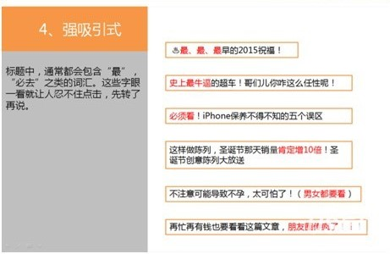
第四招：强吸引式
*标题中，通常都会包含"最"、"必去"之类的词汇，这些字眼一看就让人忍不住点击，先转了再说。

Slide 43
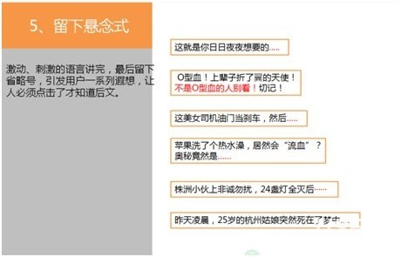
第五招：留下悬念式

Slide 44
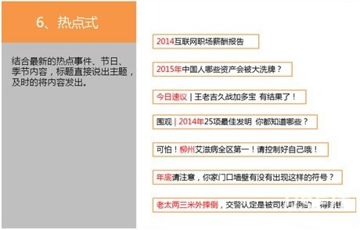
第六招：热点式
结合最新的热点事件、节日、季节内容，标题直接说出主题，及时的将内容发出。

Slide 45
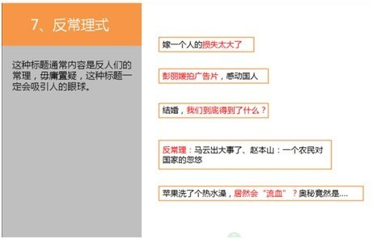
第七招：反常理式
这种标题通常内容是反人们的常理，毋庸置疑，这种标题一定会吸引人的眼球。

Slide 46
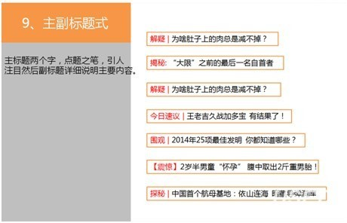
第9招：主副标题式
主标题两个字，点题之笔，引人注目然后副标题详细说明主要内容。

Slide 47
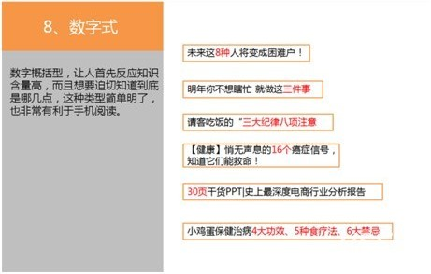
第八招：数字式
数字概括型，让人首先反应知识含量高，而且想要迫切知道到底是哪几点，这种类型简单明了，也非常有利于手机阅读。

